Slide 1
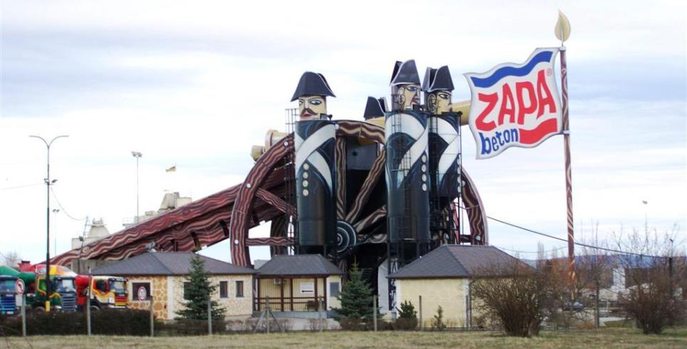
Výroba, doprava a zpracování čerstvého betonu
5.Přednáška

Slide 2
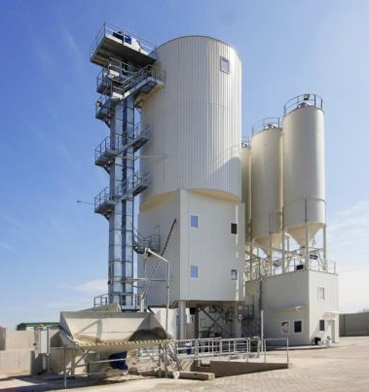
Výroba, doprava a zpracování čerstvého betonu
beton je vyráběn v betonárnách
betonárny jsou v závodech pro výrobu betonu nebo přímo v místě stavby
Betonárny dělíme na:
jednostupňové
dvoustupňové
Zdroj: www.eurogate.cz

Slide 3
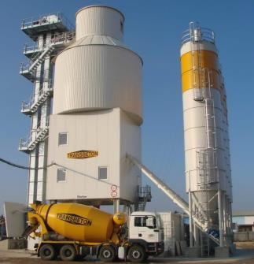
Jednostupňové betonárny
mají zásobníky, dávkovací zařízení, váhy a míchačky uspořádány nad sebou
jednotlivé složky postupují směrem dolů samospádem (úspora energie x vyšší investiční náklady – výška)
Zdroj: www.betonserver.cz

Slide 4
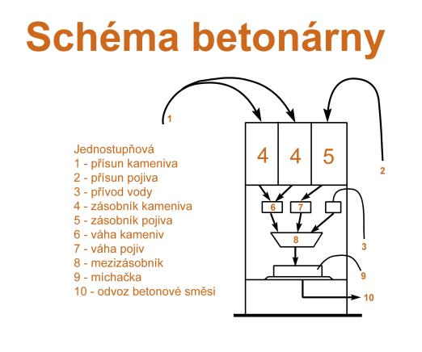
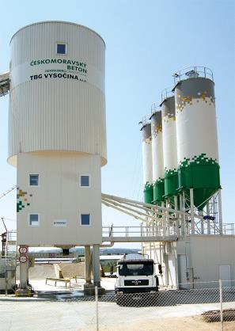
Jednostupňové betonárny
tento typ se používá hlavně pro dlouhodobou a velkokapacitní výrobu na jednom místě
Zdroj: www.presskithc.cz

Slide 5
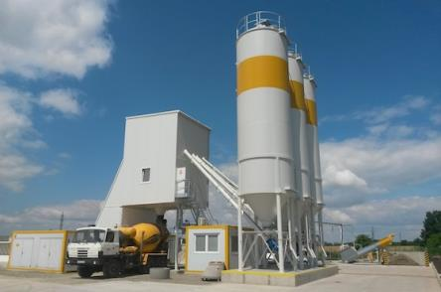
Dvoustupňové betonárny
skládají se ze dvou stupňů, které jsou umístěny vedle sebe
v prvním stupni jsou zásobníky, dávkovací zařízení a váhy
v druhém stupni jsou míchačky
Zdroj: www.mobil-transbeton.com

Slide 6
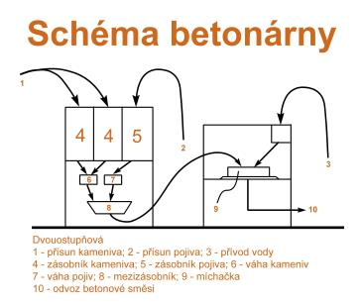
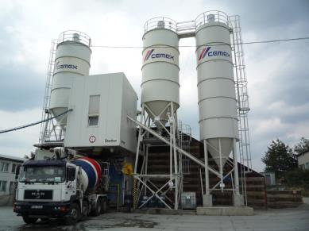
Dvoustupňové betonárny
půdorysná plocha je větší, ale investiční náklady jsou menší, většinou jsou snadno demontovatelné a přemístitelné
druhý stupeň s míchačkami lze oddělit a umístit do větší vzdálenosti - tohoto se využívá u mobilních betonáren
Zdroj: www.mobil-betonserver.cz

Slide 7
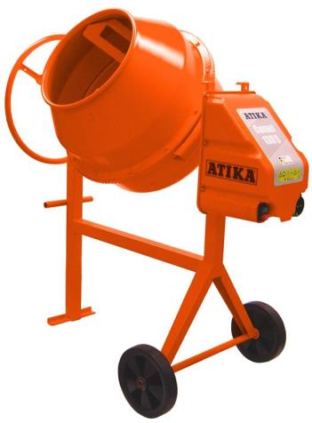
Míchačky
jsou zařízení, které slouží k zamíchání jednotlivých složek betonu
Zdroj: www.profesionalni-elektroxentraly.cz

Slide 8
Míchačky
Parametry míchaček:
užitečný objem - max. množství nesmísených složek betonu, které lze kvalitně zamíchat [m³]
mísící cyklus - doba od začátku plnění složek do bubnu po jeho úplné vyprázdnění [s]
jmenovitý výkon - objem vyrobené BS při využití užitečného objemu [m³/h]

Slide 9
Míchačky
Míchačky lze dělit podle:
průběhu míchání (cyklické, kontinuální)
způsobu míchání (spádové, s nuceným mícháním, aktivační)
způsobu použití (stabilní, převozné, pojízdné)
druhu pohonu (elektromotor, spalovací motor, hydromotor)
způsobu vyprazdňování (překlopením bubnu, změnou smyslu otáček bubnu, otevřením klapky nebo segmentu)

Slide 10
Míchačky
Typy míchaček:
Spádové
  skládají se z bubnu, který má vevnitř pevně přidělané lopatky
  míchání BS probíhá otáčením bubnu, zvedáním BS pomocí lopatek a následným pádem dolů
  používají se na stavbách pro míchání malt a méně kvalitních betonů (nedokonalá homogenizace)
  užitečný objem dosahuje max. 0,25 m³

Slide 11
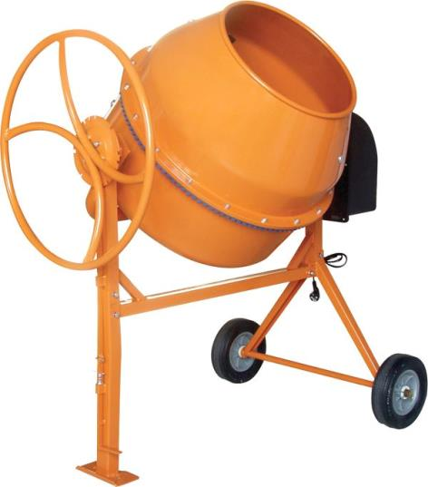
Spádová míchačka
Zdroj: www.spad-dvsalg.dk

Slide 12
Míchačky
Typy míchaček:
S nuceným oběhem
  mají pohyblivé lopatky a vertikální osu otáčení
  většinou je buben nepohyblivý a kolem jeho osy se otáčí lopatky (převrací BS, stírají dno a stěny bubnu)
  pohon zajišťuje většinou elektromotor

Slide 13
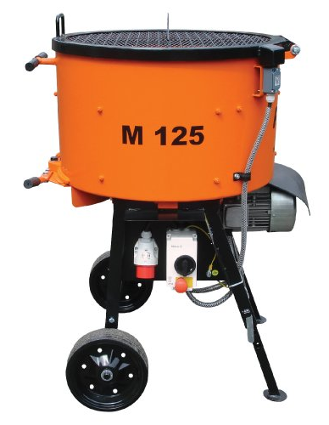
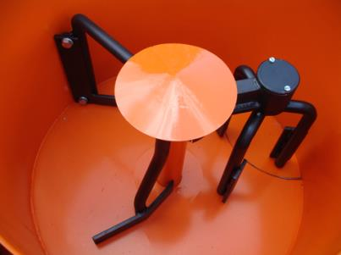
Míchačka s nuceným oběhem
Zdroj: www.filamos.cz
Zdroj: www.filamos.cz

Slide 14
Míchačky
Typy míchaček:
Žlabové
  pracují s nuceným oběhem a můžou být jedno nebo dvourotorové
  rotory jsou opatřené lopatkami a jsou uloženy ve žlabech
  dosahují vysokých objemů a jsou velmi odolné proti opotřebení

Slide 15
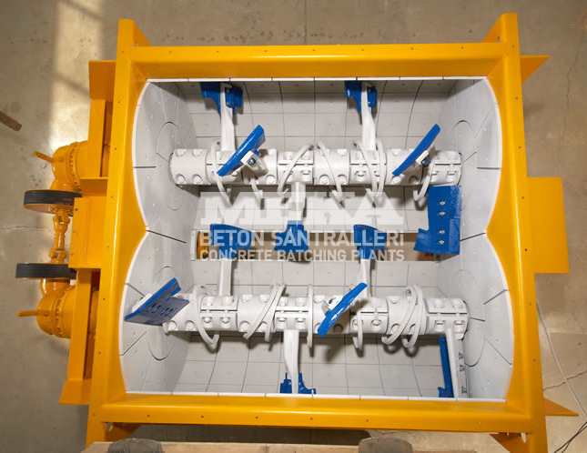
Žlabová míchačka
Zdroj: www.meka.com.tr

Slide 16
Míchačky
Typy míchaček:
Aktivační
  používají se pro aktivaci cementového tmele (lze docílit rychlejšího nárůstu počátečních i koncových pevností)
  vlivem vysokých otáček dosažených pomocí lopatek speciálního tvaru dochází k intenzivnímu míchání
  zároveň dochází k otírání povrchu zrn cementu o buben míchačky a tím ke zvětšení jejich měrného povrchu

Slide 17
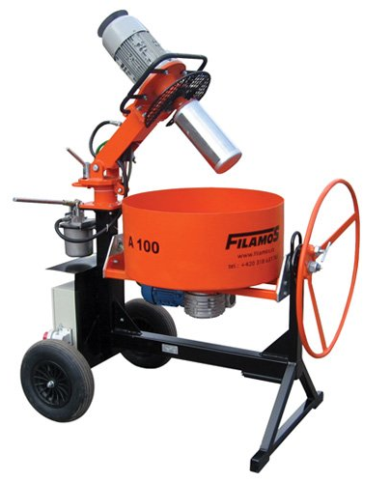
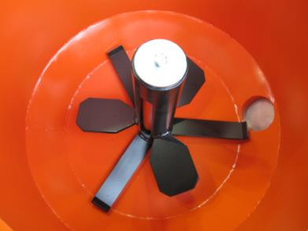
Aktivační míchačka
Zdroj: www.filamos.cz
Zdroj: www.filamos.cz

Slide 18
Míchačky
Typy míchaček:
Kontinuální
  mají nepřetržitý proces výroby BS
  principem je šnekové míchání, problém je kvalita a stálost zhotovených směsí
  výhodné je použít kontinuální míchačky pro přípravu BS z předmíchaných složek

Slide 19
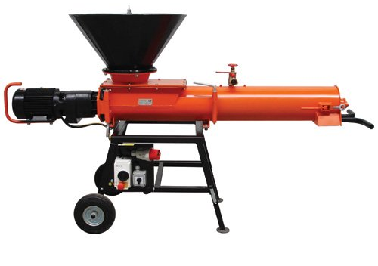
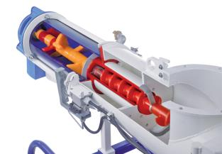
Kontinuální míchačka
Zdroj: www.m-tec.com
Zdroj: www.filamos.cz

Slide 20
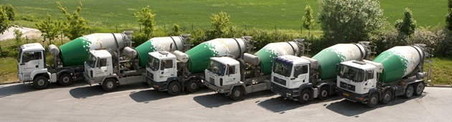
Doprava čerstvé betonové směsi
čerstvý beton je nutné přepravovat tak, aby nedošlo k rozmísení složek betonu nebo k jeho znehodnocení
rozlišujeme prostředky na primární dopravu (od výrobny na staveniště) a na sekundární dopravu (po staveništi)
Zdroj: www.presskithc.cz

Slide 21
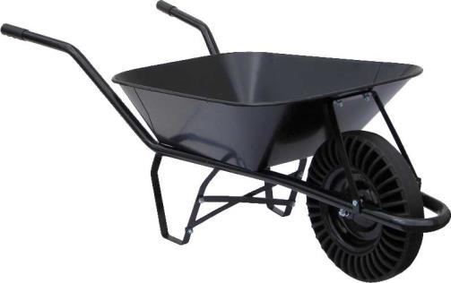
Doprava čerstvé betonové směsi -
Jednoduché dopravní prostředky
slouží pouze k sekundární dopravě betonu na krátké vzdálenosti v rámci staveniště
mezi jednoduché dopravní prostředky řadíme kolečka, žlaby a skluzy
Zdroj: www.landsmann.cz

Slide 22
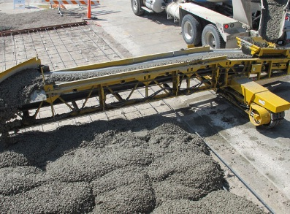
Doprava čerstvé betonové směsi -
Pásové dopravníky
používají se pouze pro sekundární dopravu suchých betonových směsí (u tekutých betonových směsí by vlivem otřesů mohlo dojít k rozmísení)
Zdroj: civil-engg-world.blogspot.com

Slide 23
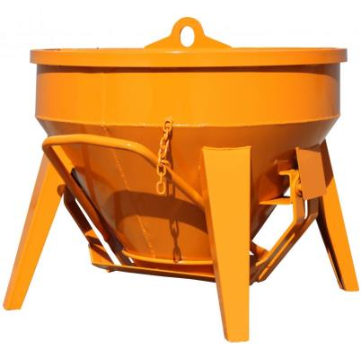
Doprava čerstvé betonové směsi -
Bádie
Jedná se o objemný koš zavěšený na zdvihacím mechanismu
slouží k sekundární dopravě směsi do velkých výšek a vzdáleností
Zdroj: www.badie-na-beton.cz

Slide 24
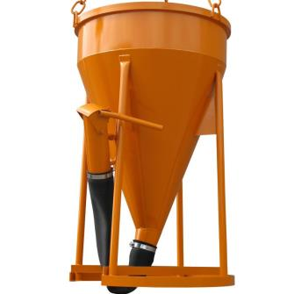
Doprava čerstvé betonové směsi -
Bádie
vyprázdnění bádie probíhá pomocí spodní výpustě, objemy se pohybují od 0,5 - 4 m³
výhodou je úspora nákladů, nevýhodou je přetržitá dodávka BS a větší časová náročnost oproti čerpadlům
Zdroj: www.badie-na-beton.cz

Slide 25
Doprava čerstvé betonové směsi -
Nákladní automobily
používají se pro primární dopravu
Dělíme je na:
Vanové přepravníky
  nákladní automobily, které mají na podvozkovém rámu vanu
  plnící otvor je v horní části a k vypouštění slouží výpustný otvor opatřený segmentovým uzávěrem
  při vypouštění se vana sklápí dozadu a tím dosahuje dobrého vyprázdnění

Slide 26
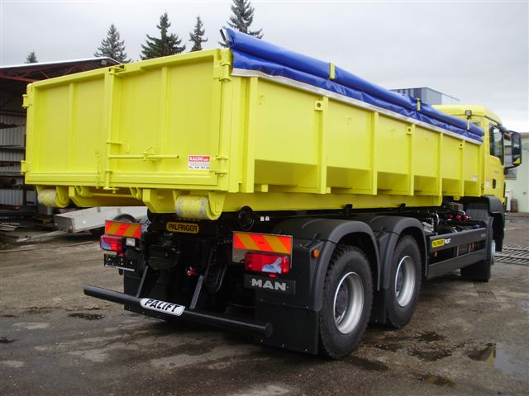
Vanový přepravník
Zdroj: www.kaldo.cz

Slide 27
Doprava čerstvé betonové směsi -
Nákladní automobily
používají se pro primární dopravu
Dělíme je na:
Valníky
  nákladní automobily, které mají na podvozkovém rámu valník
  valník je nejjednodušší provedení nástavby, má rovnou podlahu a bočnice sklopné do tří stran
  používají se na dopravu tuhých betonových směsí na krátké vzdálenosti

Slide 28
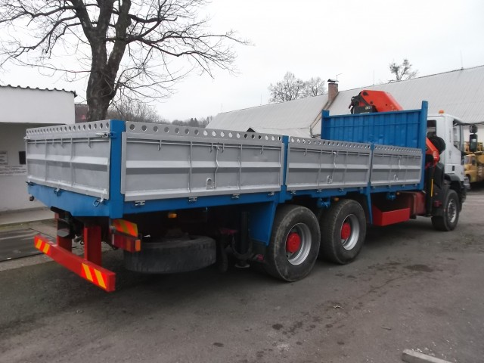
Valník
Zdroj: www.mates-auto,cz

Slide 29
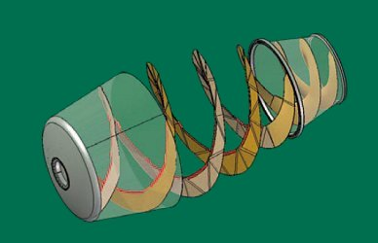
Doprava čerstvé betonové směsi -
Aktivní dopravní prostředky
stroje určené k primární dopravě betonových směsí
v průběhu přepravy dochází k nucenému míchání směsi
v bubnu
Existují dva typy aktivních přepravních prostředku:
automíchače
autodomíchávače
Zdroj: www.schwing.cz

Slide 30
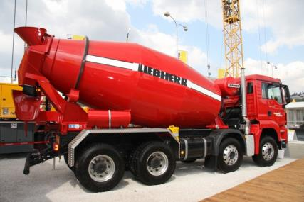
Doprava čerstvé betonové směsi -
Aktivní dopravní prostředky
Automíchače
na automobilovém podvozku je namontovaný míchač, který je plněn suchou směsí a s vodou se smísí až na stavbě
v ČR se téměř nepoužívá
Zdroj: www.kranimex.cz

Slide 31
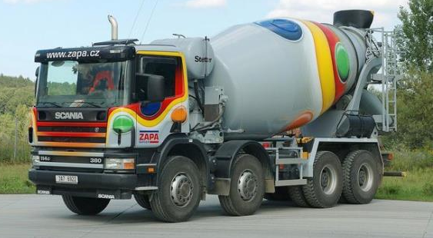
Doprava čerstvé betonové směsi -
Aktivní dopravní prostředky
Autodomíchávače
na automobilovém podvozku je namontováno domíchávací zařízení (buben o objemu 6 – 15 m³), které nuceným mícháním udržuje betonovou směs v čerstvém stavu
Zdroj: www.zapa.cz

Slide 32
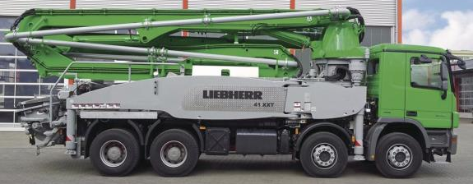
Doprava čerstvé betonové směsi -
Čerpadla betonové směsi
mohou být součástí autodomíchávačů nebo mohou být samostatně upevněny na automobilovém podvozku
díky zalomeným výložníkům umožňují velké dosahy pro
a také jsou po složení lehce přepravovatelné
u velkých staveb nejpoužívanější způsob sekundární dopravy
Zdroj: www.stavebni-technika.cz

Slide 33
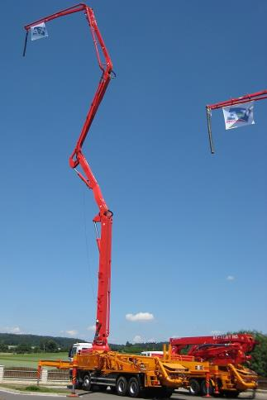
Doprava čerstvé betonové směsi -
Čerpadla betonové směsi
Čerpadla betonových směsí dělíme podle:
konstrukčního systému
  pístové
  rotorové
  přetlakové
pohonu čerpadla
  hydraulické
  elektrické
druhu podvozku
  automobilový
  přívěsný
  stabilní
Zdroj: www.kcppump.cz

Slide 34
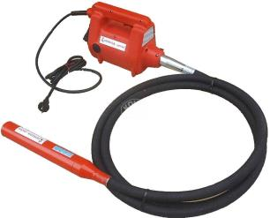
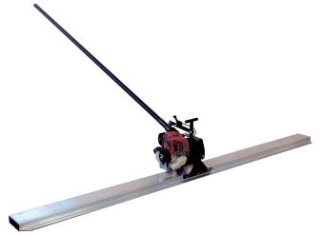
Hutnění betonu
beton je nutno po uložení zhutnit, protože jeho pevnost závisí na kvalitě zhutnění
K hutnění betonu se používají dva základní typy strojů:
Ponorné vibrátory ▪ Příložné vibrátory
Zdroj: www.hrsystem.cz
Zdroj: www.norwit.cz

Slide 35
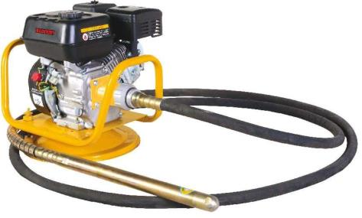
Hutnění betonu - Ponorné vibrátory
skládají se z pohonu, ohebné hřídele a z vibrační hlavice s vestavěnými excentry
účinek ponorného vibrátoru působí na bet. směs v soustředných kružnicích a největší je v těsné blízkosti vibrační hlavice
Zdroj: www.mamtechnika.cz

Slide 36
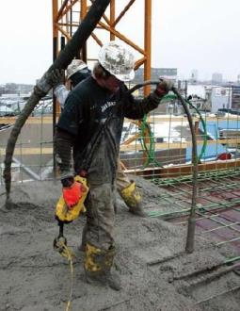
Hutnění betonu - Ponorné vibrátory
nevýhodou je nutnost přenášení a vedení obsluhou, poměrně malé výkony a nelze je používat pro hutnění mezerovitých směsí
používají se k hutnění prostého i vyztuženého betonu
Zdroj: www.hirostavbet.sk

Slide 37
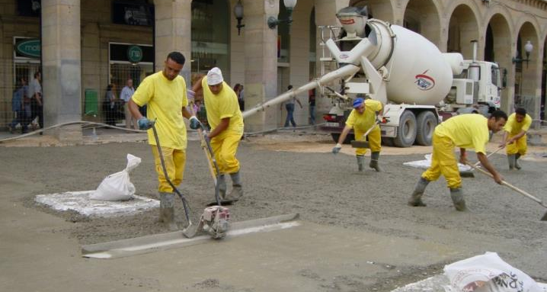
Hutnění betonu - Příložné vibrátory
nazývají se také vibrační latě
dělí se na nízko a vysokofrekvenční
Zdroj: www.emkol.cz

Slide 38
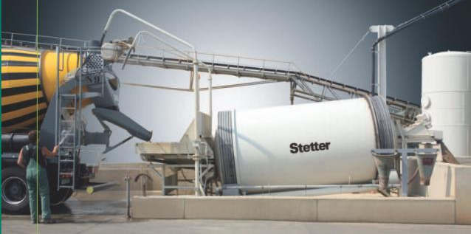
Recyklace čerstvých betonových směsí
využívá se ve výrobnách betonu – betonárnách
autodomíchávače a míchačky se čistí pomocí vody, která je následně i se zbytky čerstvého betonu odváděna do recyklačního zařízení
Zdroj: www.schwing-stetter.nl

Slide 39
Recyklace čerstvých betonových směsí
recyklační zařízení je tvořeno otáčivým bubnem, ve kterém je soustava hradítek, lopatek a sít
pomocí sít je odděleno zbylé kamenivo a voda s cementovým kalem
kamenivo lze opět použít do betonových směsí
voda s cementovým kalem lze použít pouze jako náhrada části záměsové vody

Slide 40
Děkuji za pozornost!

